Slide 1
Realidad Aumentada
Alumnos: Iara Aguirre, Tomás Montenegro, Bruno Avila y Mateo Díaz Bolatti
Profesor: Carlos Lezcano
Curso: 6°3ª
Fecha de inicio: 28 de Marzo
Fecha de Exposición: 23 de Mayo

Slide 2
OBJETIVO
La idea principal de este proyecto es que aquellos alumnos de la escuela que no puedan comprender las piezas de tecnología de la representación sean capaces de poder verlas no solo en la fotocopia que se les entrega, sino que estas puedan ser vista en 3 dimensiones para que así sea más comprensible.
PRODUCTO FINAL
Un APK la cual una vez descargada nos permita mediante la cámara del celular mostrarnos cómo se vería la pieza, cuya fotocopia estamos enfocando con dicha cámara, en 3 dimensiones pudiendo mover el celular para poder entenderla mejor.

Slide 3



COMO LO HICIMOS
Para llevar a cabo este proyecto utilizamos dos programas y un kit de desarrollo los cuales son:
AutoCAD: Es un software de diseño asistido por computadora utilizado para dibujo 2D y modelado 3D.
Unity: Es un motor gráfico multiplataforma 2D y 3D que permite el desarrollo de juegos y aplicaciones.
Vuforia: Es una plataforma de desarrollo de aplicaciones de Realidad Aumentada (AR) y Realidad Mixta (MR) multiplataforma.

Slide 4
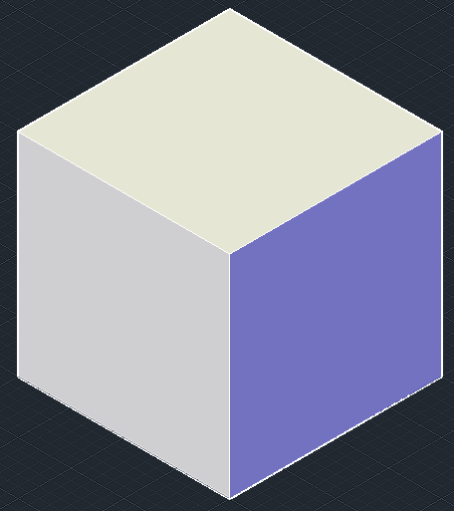
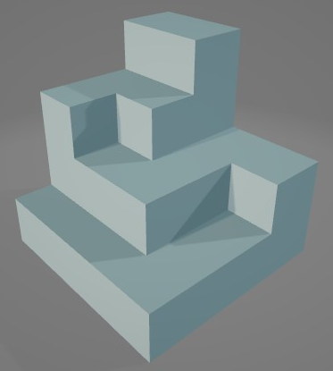
QUE HICIMOS EN AUTOCAD
Utilizamos el programa de autocad para crear y modelar las piezas de las fotocopias de primer año de tecnología de la representación. También nos apoyamos en estas para sacar las medidas aproximadas. Para crear las piezas nos basamos en un cubo al cual le íbamos sacando las partes que sobraban para así obtener la forma final deseada.

Slide 5
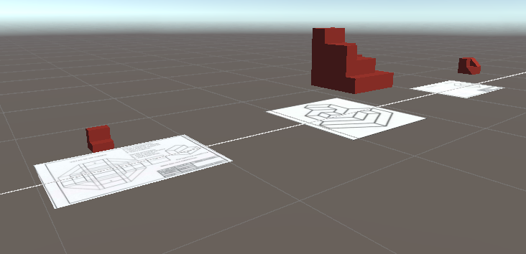
QUE HICIMOS EN UNITY
Unity es el motor que utilizamos para buildear el programa. En este usamos la herramientas que nos da vuforia y los modelos 3D para poder organizarlos y darle un sentido. Gracias al SDK de Vuforia no hizo falta codificar nada para que las piezas se muestren en realidad aumentada. En Unity también creamos cada escena de la aplicación (el menú y la cámara, por ahora) y codificamos los botones en C#.

Slide 6
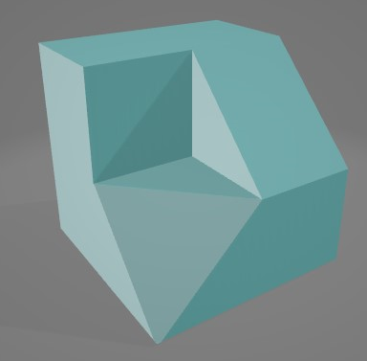
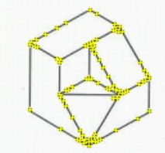
QUE HICIMOS EN VUFORIA
Para utilizar Vuforia creamos una cuenta de la misma, además de un mail dedicado específicamente para el proyecto.
Una vez con la cuenta de Vuforia registrada, cargamos las figuras creadas en Autocad y los targets (las láminas) a una base de datos para luego crear una licencia que permita utilizar la base de datos en Unity.
Cada pieza tiene su respectivo target el cual Vuforia lo identifica por puntos específicos de reconocimiento.
Pieza
Target

Slide 7
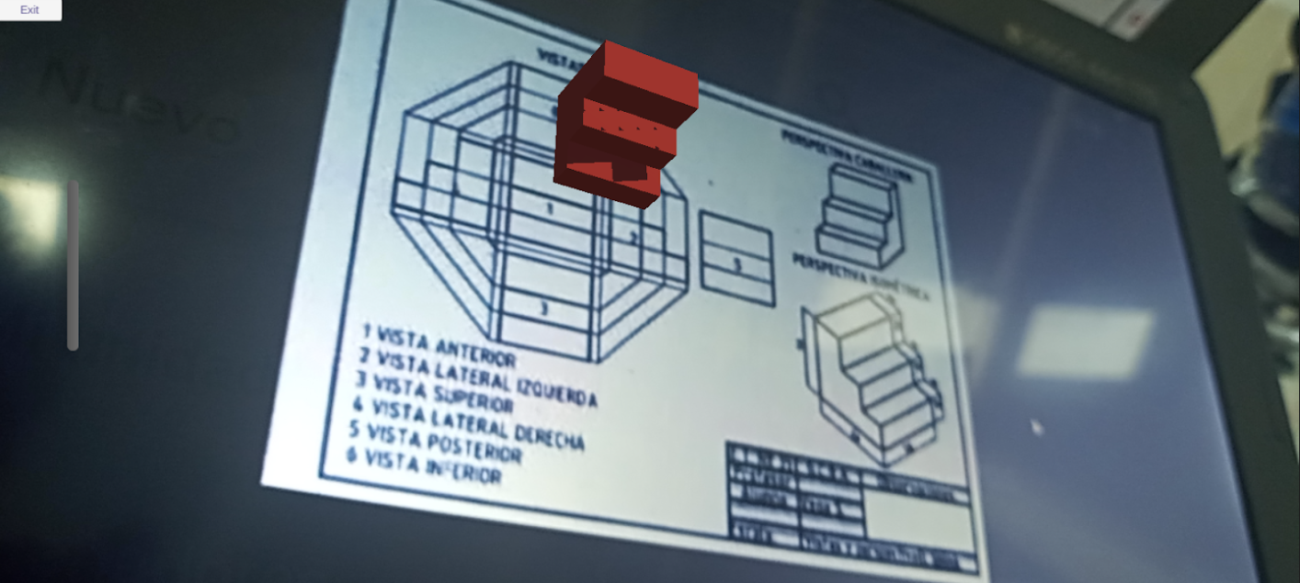
RESULTADO FINAL
En definitiva con la unificación de estos procedimientos previamente mencionados y el motor gráfico de Unity, nos queda este programa que ayudará a los alumnos durante el proceso de entendimiento sobre las piezas de dibujo técnico.

